Slide 1
SOFTWARE PARA DISEÑO DE BASE DE DATOS
BRAJHAN JAVIER RIVERA GONZÁLEZ
Jeisson Stewen Berdugo Cely

Slide 2

SQL Power Architect
Es una herramienta para el modelado de Bases de Datos.
Open Source .
Cuenta con versión para Windows, OS X y para GNU/Linux.
Se puede ejecutar para las más importantes bases de datos como Oracle, Postgres, MySQL, SQL Server.
Ingeniería inversa de bases de datos

Slide 3

Versión Community Edition
Con esta versión SQL Architect es de descarga gratis, código abierto, la cual se distribuye bajo una licencia GPL v.3

Slide 4
VENTAJAS DESVENTAJAS
Open Source.
Amigable con el usuario.
Accede a bases de datos fuente a través de JDBC
Multiplataforma
No cuenta con la colaboración de modelo de datos multiusuario
No cuenta con un soporte para dominio y tipo de datos

Slide 5
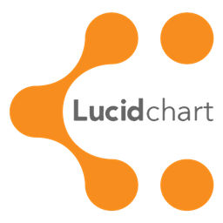
LUCIDCHART
Lucidchart es una herramienta de diagramación basada en la web, que permite a los usuarios colaborar y trabajar juntos en tiempo real, creando diagramas de flujo, organigramas, esquemas de sitios web, diseños UML, mapas mentales, prototipos de software y muchos otros tipos de diagrama.
Ultima versión actualizada noviembre 2017

Slide 6
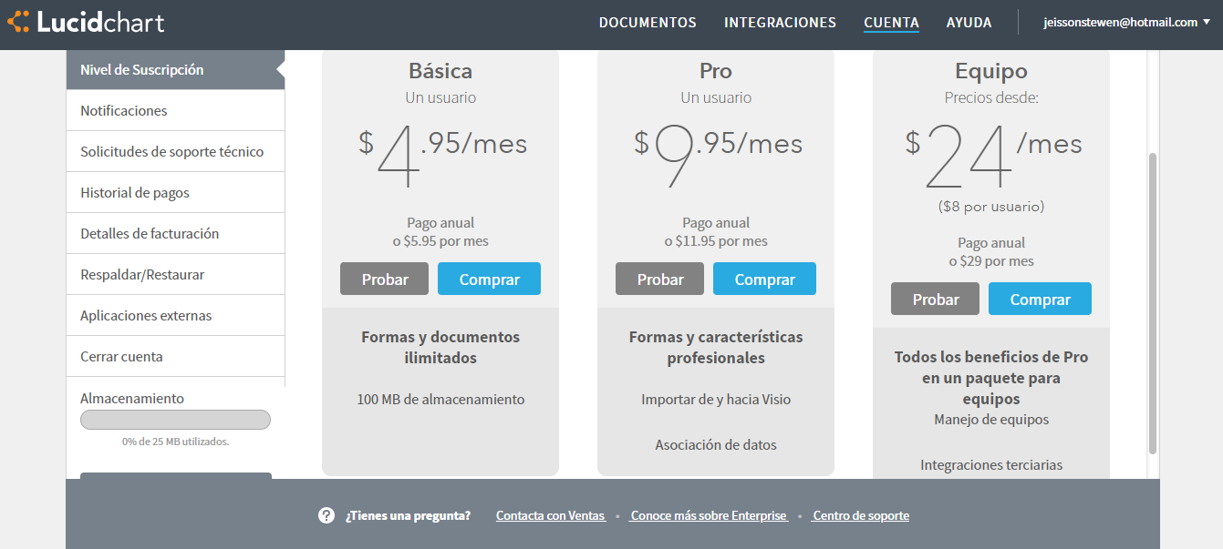
PRECIOS

Slide 7
VENTAJAS DESVENTAJAS
Uso intuitivo
Importación de bases de datos
Exportación a código SQL
Multiplataforma
Registro gratuito sin varias funcionalidades

Slide 8
Gracias.

